Slide 1


Arti-Proxi
« Les artisans près de chez vous »
© 2019-2020 AJC Ingenierie - SOPRA - Team Artinuaire
21/02/2020

Slide 2






Développement
Équipe
Contexte
Organisation
Conception
Solution
Retour
© 2019-2020 AJC Ingenierie - SOPRA - Team Artinuaire

Slide 3




Équipe
Hubert
Charley
Nicolas
Alban
© 2019-2020 AJC Ingenierie - SOPRA - Team Artinuaire
Notes:
Peach de 15-20s pour se présenter indiv prenom background, projets…, caractères particuliers

Slide 4

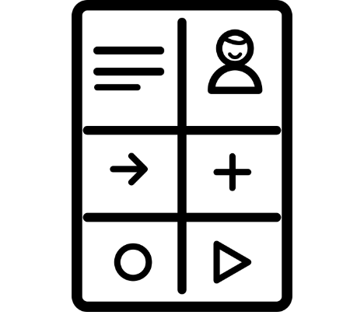
Contexte
Innovation
Besoins
© 2019-2020 AJC Ingenierie - SOPRA - Team Artinuaire
Notes:
Creation, pourquoi se projet, petite histoire

Slide 5


Contexte
Spécificités
Product Backlog
© 2019-2020 AJC Ingenierie - SOPRA - Team Artinuaire
Notes:
Spécificités :
-thème innovant
-sécurité
-utilisation de framework, bdd
Product Backlog :

Slide 6


Organisation
Élaboration de la liste des tâches
Répartition et gestion du temps
© 2019-2020 AJC Ingenierie - SOPRA - Team Artinuaire
Notes:
-essai de mise en place de la méthode agile scrum durant cette dernière semaine de travail
- réunion tous les matins nous permettant de lister les tâches a effectuer
-utilisation du site « trello » afin de répartir les tâches et nous permettant de connaître les diffucultées rencontrés lors de la journée qui vient de s’écouler
-niveau uniforme entre les collaborateurs: répartition faite de telles sorte à ce que chacun des collaborateurs puisse s’exercer à toute les technologies mise en place dans notre application
-si difficulté rencontré, un des collaborateur allait aidé celui en difficulté
SUIVI

Slide 7






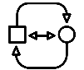
Conception
Versionning
Technologies
Interactions
© 2019-2020 AJC Ingenierie - SOPRA - Team Artinuaire

Slide 8
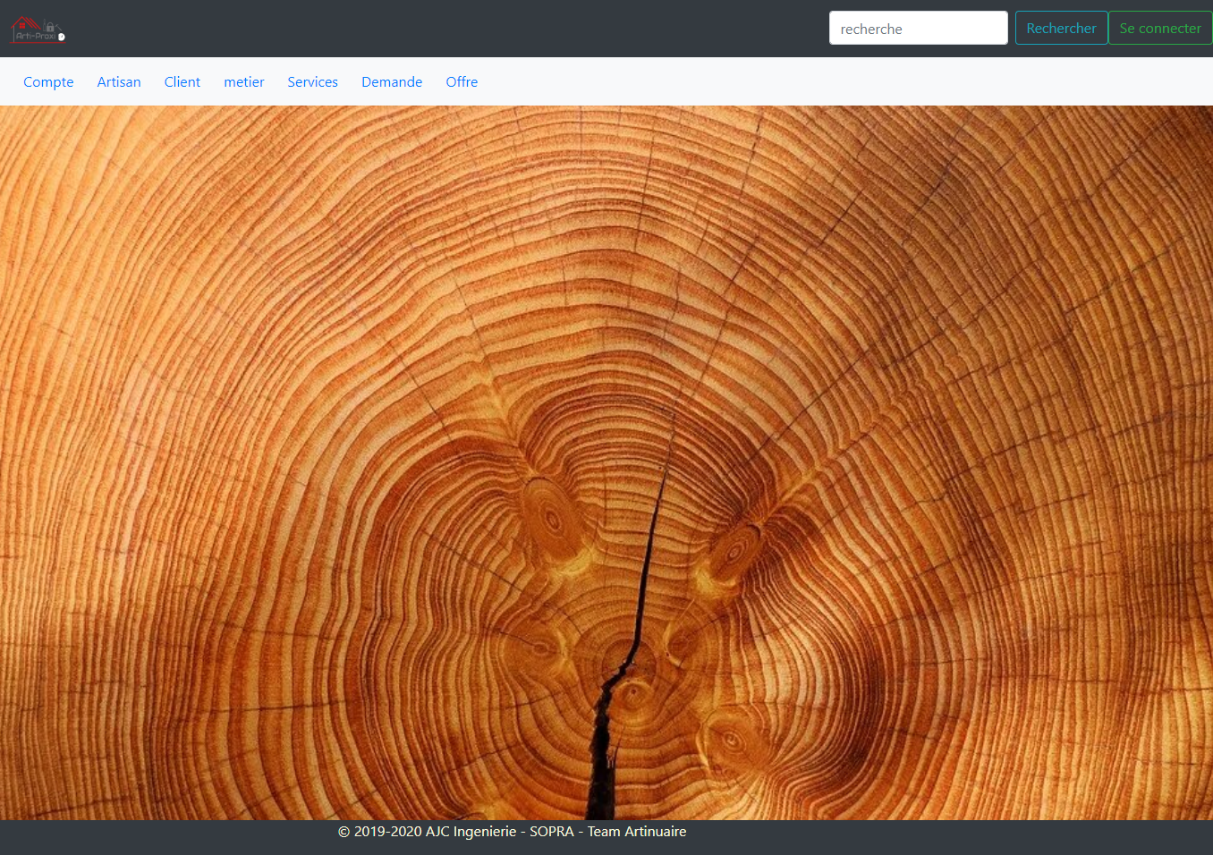
Solution
© 2019-2020 AJC Ingenierie - SOPRA - Team Artinuaire

Slide 9
Retour
Hubert
Charley
Nicolas
Alban
© 2019-2020 AJC Ingenierie - SOPRA - Team Artinuaire

Slide 10


Conclusion
Équipe
Organisation
Suivi
Livrable
© 2019-2020 AJC Ingenierie - SOPRA - Team Artinuaire

Slide 11
Perspectives
Consulter leur liste de demandes/offres,
Automatisation de la création des demandes,
Gestion du calendrier,
Plateforme de paiement,
© 2019-2020 AJC Ingenierie - SOPRA - Team Artinuaire

Slide 12
Merci de votre attention
© 2019-2020 AJC Ingenierie - SOPRA - Team Artinuaire
21/02/2020

